Slide 1
РО 4.4. Аутентификация, авторизация, безопасность и интеграция frontend/backend
Аутентификация во frontend-приложении
Auth state, protected pages, route guards, 401/403 и восстановление сессии
РО 4.4 • Frontend Authentication • Auth State
01

Slide 2
Результаты занятия
✓
Различать auth state интерфейса и серверную Authentication
✓
Правильно обрабатывать 401 и 403
✓
Моделировать состояния guest, loading и authenticated
✓
Реализовывать logout UX
✓
Создавать централизованный authState
✓
Понимать проблему reload при in-memory token
✓
Реализовывать protected pages и route guards
✓
Понимать назначение auth bootstrap
✓
Создавать role-aware navigation
✓
Сравнивать in-memory JWT и HttpOnly cookie/BFF архитектуру
РО 4.4 • Frontend Authentication • Auth State
02

Slide 3
Учебные вопросы
1
Auth state frontend
guest, loading, authenticated и единый источник состояния
2
Protected pages
Route guards и role-aware интерфейс
3
Жизненный цикл сессии
Login, protected request, 401, 403 и logout
4
Reload и auth bootstrap
Почему память теряется и как восстанавливают session
5
Безопасная browser architecture
In-memory token, HttpOnly cookie и BFF
РО 4.4 • Frontend Authentication • Auth State
03

Slide 4
Учебный вопрос 1. Auth state frontend
Frontend должен явно понимать, находится пользователь в системе или нет
РО 4.4 • Frontend Authentication • Auth State
04

Slide 5
Что такое auth state
• Auth state — состояние frontend, описывающее текущий статус аутентификации и данные пользователя, необходимые интерфейсу.
• Auth state нужен для отображения правильного UI.
• Он не заменяет server-side Authentication.
• Frontend может ошибиться или быть изменён пользователем.
• Backend остаётся источником истины для доступа к данным.
РО 4.4 • Frontend Authentication • Auth State
05

Slide 6
Три базовых состояния
guest
loading
authenticated
Пользователь не аутентифицирован; показываем login/register.
Frontend ещё определяет состояние пользователя или ждёт API.
Есть подтверждённый User; показываем protected UI.
РО 4.4 • Frontend Authentication • Auth State
06

Slide 7
Зачем нужно loading
• Без loading интерфейс может сначала показать guest UI, а затем резко переключиться.
• При bootstrap frontend может ожидать ответ `/api/auth/me`.
• Loading предотвращает ложные переходы и визуальное мерцание.
• В in-memory JWT варианте loading обычно короткий, но модель всё равно полезна.
РО 4.4 • Frontend Authentication • Auth State
07

Slide 8
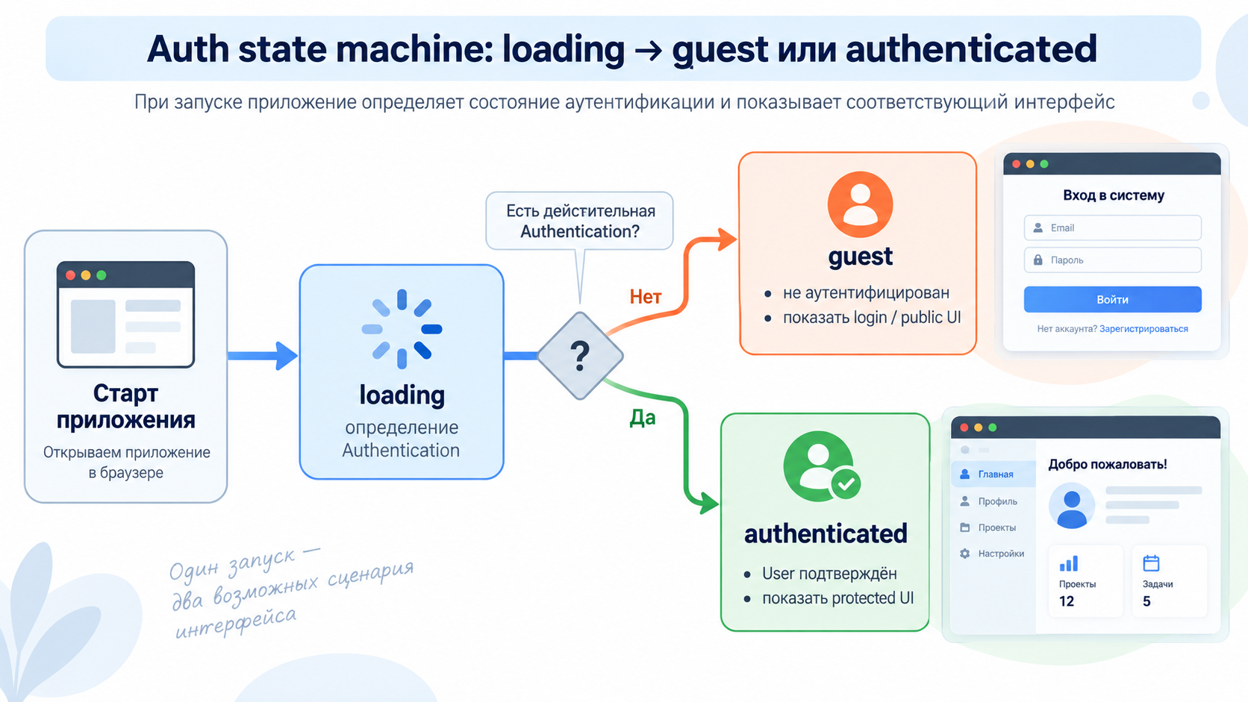
Auth state machine: loading → guest или authenticated

Slide 9
authState.js
JAVASCRIPT
const state = {
status: "guest",
user: null,
accessToken: null
};
export function getAuthState() {
return state;
}
export function setAuthenticated(user, accessToken) {
state.status = "authenticated";
state.user = user;
state.accessToken = accessToken;
}
export function setGuest() {
state.status = "guest";
state.user = null;
state.accessToken = null;
}
Что важно
• status явно описывает состояние.
• user содержит данные для UI.
• accessToken хранится только в памяти текущей страницы.
• Все компоненты используют один auth state.
РО 4.4 • Frontend Authentication • Auth State
09

Slide 10
Single source of truth
• Не создавайте отдельные переменные isLoggedIn в разных компонентах.
• Иначе части интерфейса могут показывать противоречивое состояние.
• Централизованный authState упрощает login, logout и обработку 401.
• Во фреймворках ту же роль выполняют store, context или state manager.
РО 4.4 • Frontend Authentication • Auth State
10

Slide 11
Учебный вопрос 2. Protected pages и route guards
Route guard управляет навигацией, но не заменяет backend authorization
РО 4.4 • Frontend Authentication • Auth State
11

Slide 12
Protected page
• Protected page — страница или представление, которое frontend показывает только пользователю в подходящем auth state.
• Пример: Мои заказы.
• Пример: Профиль.
• Пример: Admin panel.
• UI проверяет state перед отображением.
• API всё равно повторно проверяет JWT и права.
РО 4.4 • Frontend Authentication • Auth State
12

Slide 13
Страницы Internet Shop
Route | Guest | User | Admin
#/ | Доступ | Доступ | Доступ
#/login | Доступ | Redirect | Redirect
#/orders | Redirect login | Доступ | Доступ
#/profile | Redirect login | Доступ | Доступ
#/admin | Redirect login | Forbidden UI | Доступ
РО 4.4 • Frontend Authentication • Auth State
13

Slide 14
requireUser()
JAVASCRIPT
export function requireUser() {
const auth = getAuthState();
if (auth.status !== "authenticated") {
location.hash = "#/login";
return false;
}
return true;
}
Что важно
• Guard проверяет frontend auth state.
• Guest перенаправляется на login.
• Guard улучшает UX, но не защищает API.
РО 4.4 • Frontend Authentication • Auth State
14

Slide 15
requireAdmin()
JAVASCRIPT
export function requireAdmin() {
const auth = getAuthState();
if (auth.status !== "authenticated") {
location.hash = "#/login";
return false;
}
if (auth.user.role !== "admin") {
renderForbidden();
return false;
}
return true;
}
Что важно
• Сначала проверяется Authentication.
• Затем frontend проверяет role для отображения UI.
• Backend всё равно обязан использовать requireRole(admin).
РО 4.4 • Frontend Authentication • Auth State
15

Slide 16
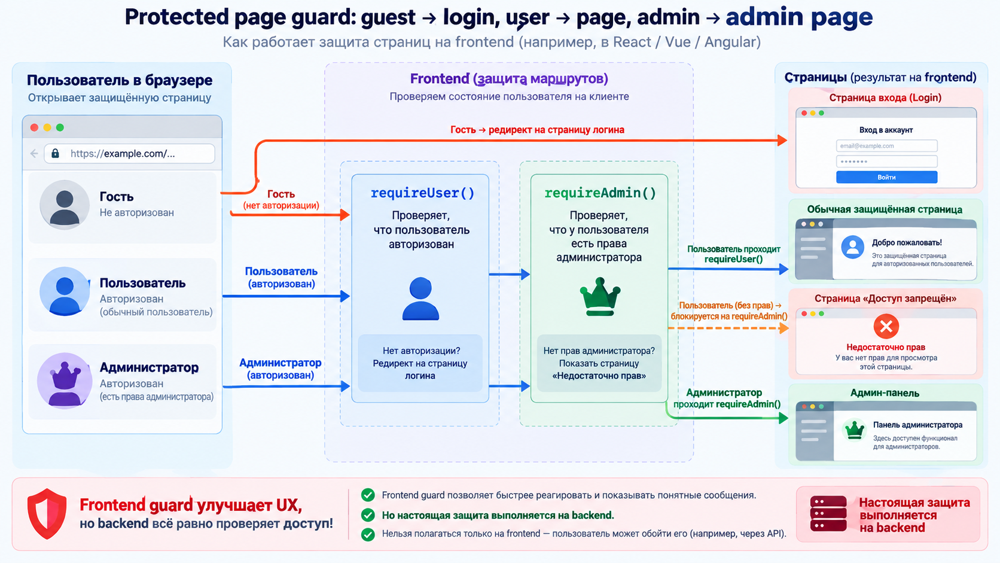
Protected page guard: guest → login, user → page, admin → admin page

Slide 17
Почему route guard не является защитой
• Пользователь может изменить frontend JavaScript.
• Можно вручную вызвать REST API через DevTools, curl или Postman.
• Можно изменить location.hash без использования меню.
• Настоящая защита реализуется requireAuth, requireRole и ownership checks на backend.
• Frontend guard отвечает за навигацию и UX.
РО 4.4 • Frontend Authentication • Auth State
17

Slide 18
Role-aware navigation
• Guest видит Login и Register.
• Authenticated User видит Profile, My Orders и Logout.
• Admin дополнительно видит Admin Panel.
• Скрытие пункта меню не выдаёт права — оно только отражает серверную модель доступа.
РО 4.4 • Frontend Authentication • Auth State
18

Slide 19
renderNavigation()
JAVASCRIPT
function renderNavigation() {
const auth = getAuthState();
loginLink.hidden = auth.status === "authenticated";
logoutButton.hidden = auth.status !== "authenticated";
ordersLink.hidden = auth.status !== "authenticated";
profileLink.hidden = auth.status !== "authenticated";
adminLink.hidden = !(
auth.status === "authenticated" &&
auth.user.role === "admin"
);
}
Что важно
• Навигация строится из единого auth state.
• Admin link показывается только для role admin.
• Backend всё равно независимо проверяет права.
РО 4.4 • Frontend Authentication • Auth State
19

Slide 20
Учебный вопрос 3. Жизненный цикл сессии
Frontend должен согласованно реагировать на login, logout и ответы API
РО 4.4 • Frontend Authentication • Auth State
20

Slide 21
Login lifecycle
1
Открыть login
Guest видит форму входа.
2
Отправить credentials
Frontend вызывает POST /api/auth/login.
3
Получить User и token
Backend подтверждает Authentication.
4
Обновить authState
status становится authenticated.
5
Перерисовать UI
Появляются protected navigation и страницы.
РО 4.4 • Frontend Authentication • Auth State
21

Slide 22
login()
JAVASCRIPT
export async function login(email, password) {
const data = await apiFetch("/auth/login", {
method: "POST",
body: { email, password }
});
setAuthenticated(data.user, data.accessToken);
renderNavigation();
location.hash = "#/orders";
}
Что важно
• После успешного login обновляется единый state.
• Навигация сразу отражает новое состояние.
• Пользователь переходит на protected page.
РО 4.4 • Frontend Authentication • Auth State
22

Slide 23
Protected request lifecycle
• Компонент вызывает apiFetch().
• apiFetch берёт token из authState.
• Authorization: Bearer добавляется автоматически.
• Backend проверяет JWT.
• Успех возвращает JSON, а ошибка меняет поведение UI.
РО 4.4 • Frontend Authentication • Auth State
23

Slide 24
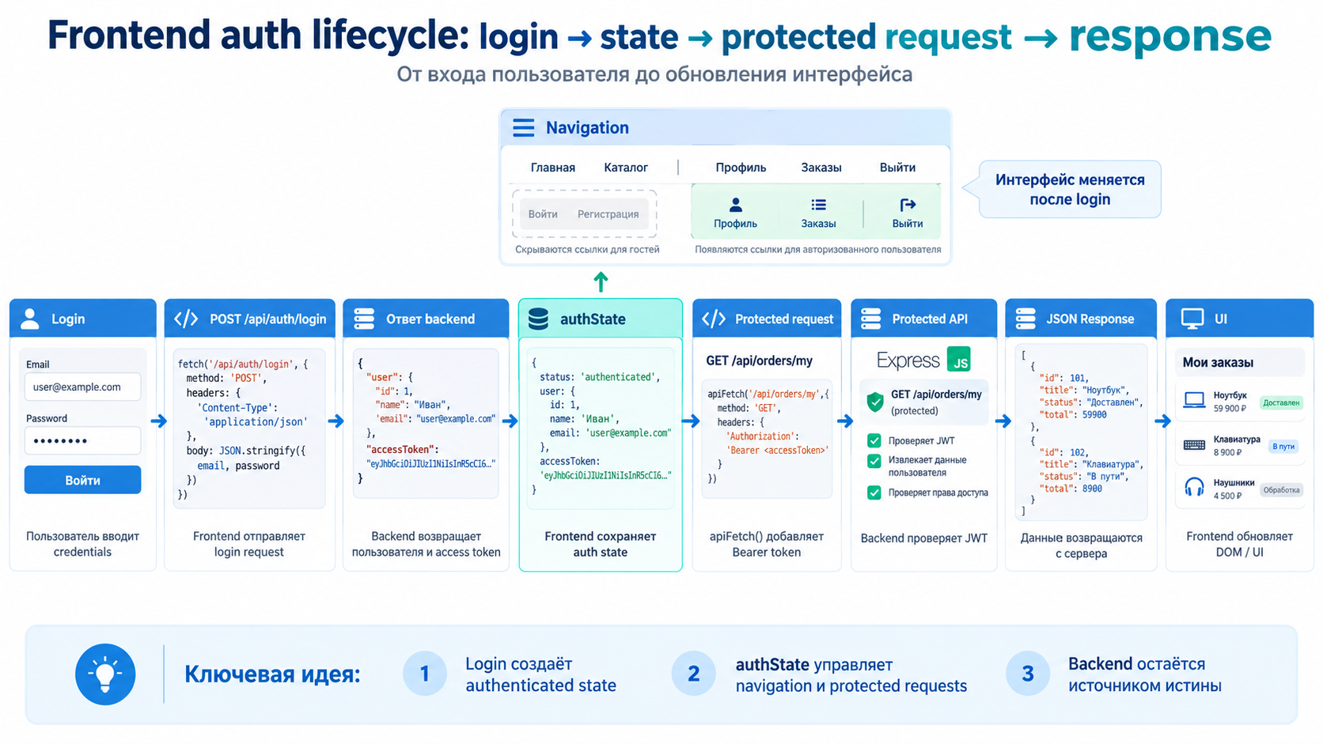
Frontend auth lifecycle: login → state → protected request → response

Slide 25
401 и 403 во frontend
401 Unauthorized
403 Forbidden
• Authentication недействительна
• Token отсутствует/expired/invalid
• Очистить auth state
• Перейти к login
• Можно показать: Сессия истекла
• User остаётся authenticated
• Недостаточно прав
• Не очищать auth state
• Показать сообщение или forbidden page
• Оставить доступ к разрешённым разделам
РО 4.4 • Frontend Authentication • Auth State
25

Slide 26
Централизованная реакция на 401
JAVASCRIPT
if (response.status === 401) {
setGuest();
renderNavigation();
location.hash = "#/login";
throw new APIError(
"Сессия истекла. Войдите снова.",
401
);
}
Что важно
• Authentication state очищается централизованно.
• UI возвращается в guest.
• Пользователь получает понятное сообщение.
РО 4.4 • Frontend Authentication • Auth State
26

Slide 27
Реакция на 403
JAVASCRIPT
if (error.status === 403) {
renderMessage("Недостаточно прав");
return;
}
Что важно
• User остаётся authenticated.
• Access token не удаляется.
• Недоступно только конкретное действие или страница.
РО 4.4 • Frontend Authentication • Auth State
27

Slide 28
Logout UX
• Logout должен немедленно изменить интерфейс.
• Очистить User и token из frontend state.
• Удалить sensitive data из DOM.
• Перейти на публичную страницу.
• При server-managed session дополнительно вызывается backend logout endpoint.
РО 4.4 • Frontend Authentication • Auth State
28

Slide 29
logout() для in-memory JWT
JAVASCRIPT
export function logout() {
setGuest();
clearProtectedContent();
renderNavigation();
location.hash = "#/";
}
Что важно
• В учебной схеме удаляется локальный accessToken.
• После logout protected UI исчезает.
• JWT-копия, если была украдена, может оставаться валидной до exp.
РО 4.4 • Frontend Authentication • Auth State
29

Slide 30
Учебный вопрос 4. Reload и auth bootstrap
Перезагрузка страницы уничтожает in-memory state
РО 4.4 • Frontend Authentication • Auth State
30

Slide 31
Что происходит при F5
• JavaScript-контекст создаётся заново.
• Переменные authState возвращаются к начальным значениям.
• In-memory accessToken исчезает.
• Frontend больше не может отправить Bearer token.
• Пользователь визуально становится guest.
РО 4.4 • Frontend Authentication • Auth State
31

Slide 32
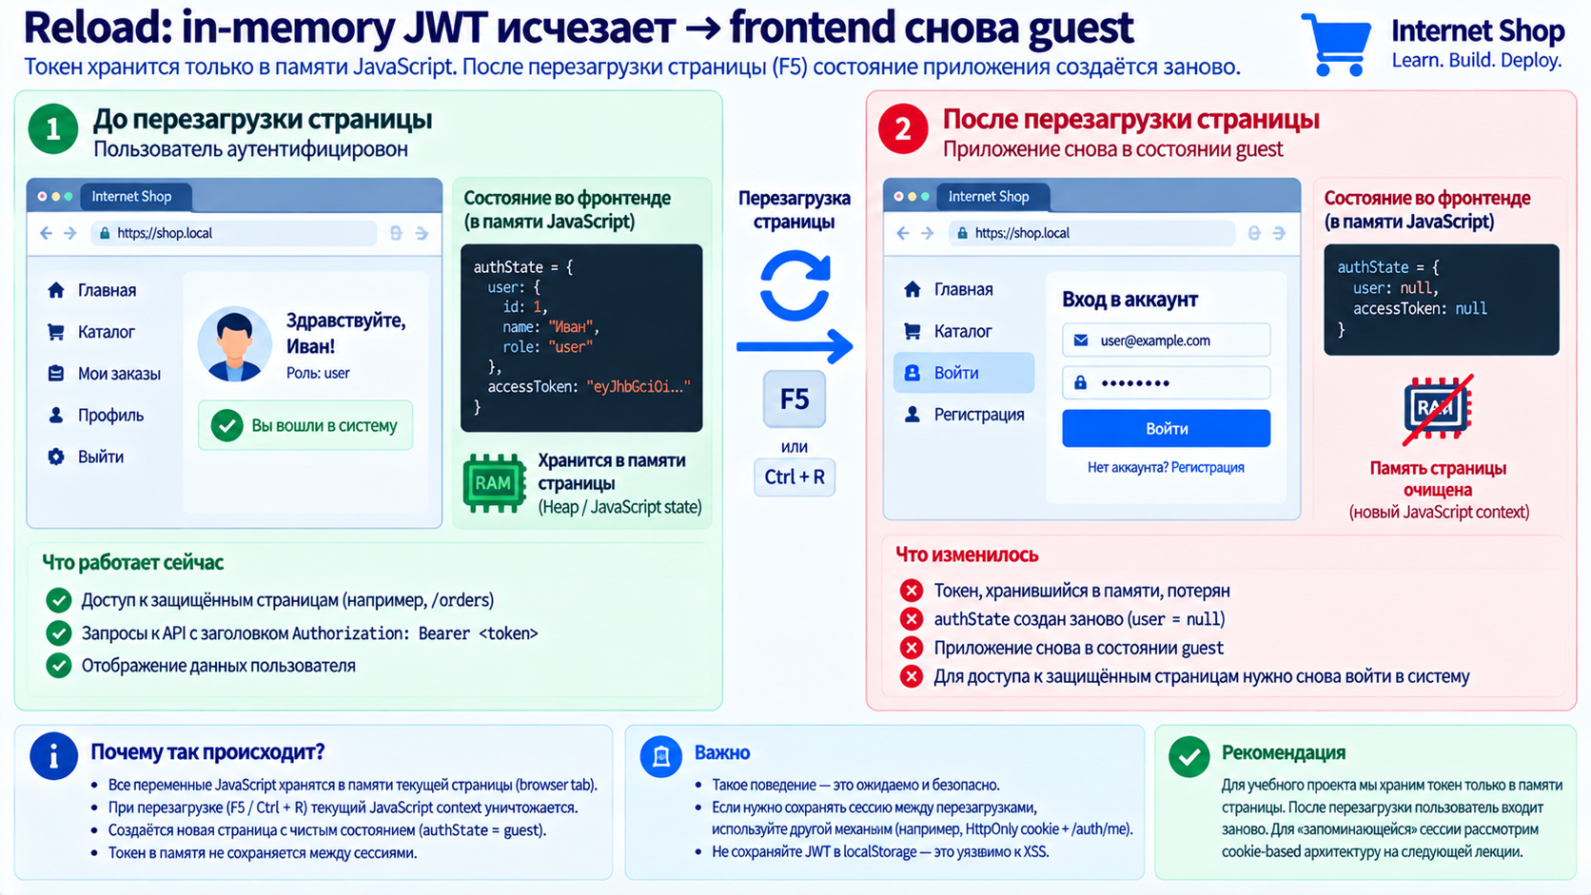
Reload: in-memory JWT исчезает → frontend снова guest

Slide 33
Почему не решаем это localStorage
• localStorage и sessionStorage доступны JavaScript-коду origin.
• При XSS токены из Web Storage можно прочитать.
• OWASP рекомендует не хранить authentication tokens, JWT и session IDs в Web Storage.
• Persisted Authentication требует другой архитектуры, а не простого переноса JWT в localStorage.
РО 4.4 • Frontend Authentication • Auth State
33

Slide 34
Auth bootstrap
• Auth bootstrap — начальная процедура, которая при загрузке приложения определяет, существует ли действительная серверная сессия.
• Frontend сначала ставит status = loading.
• Затем обращается к endpoint текущего пользователя.
• Успех → authenticated.
• 401 → guest.
• Bootstrap особенно естественен при HttpOnly cookie/session архитектуре.
РО 4.4 • Frontend Authentication • Auth State
34

Slide 35
Bootstrap при server-managed cookie
1
Application start
status = loading.
2
GET /api/auth/me
Browser автоматически отправляет auth cookie.
3
Backend проверяет session
JavaScript не читает секретную cookie.
4
200 + User
Frontend устанавливает authenticated.
5
401
Frontend устанавливает guest.
РО 4.4 • Frontend Authentication • Auth State
35

Slide 36
Концепция bootstrapAuth()
JAVASCRIPT
export async function bootstrapAuth() {
setLoading();
try {
const data = await apiFetch("/auth/me");
setAuthenticatedUser(data.user);
} catch (error) {
if (error.status === 401) {
setGuest();
return;
}
throw error;
}
}
Что важно
• Код показывает общий принцип.
• Для cookie-based auth accessToken JavaScript не требуется.
• Подробную настройку cookies, CORS и CSRF рассмотрим отдельно.
РО 4.4 • Frontend Authentication • Auth State
36

Slide 37
Учебный вопрос 5. Безопасная browser architecture
Способ хранения Authentication влияет на XSS, CSRF и UX
РО 4.4 • Frontend Authentication • Auth State
37

Slide 38
Три подхода для browser authentication
Подход | Плюс | Ограничение
JWT только в памяти | Token не сохраняется после reload | Пользователь теряет login при reload
JWT в localStorage | Просто переживает reload | Доступен JavaScript и уязвим при XSS
HttpOnly cookie / BFF | Credential недоступен JavaScript | Нужно правильно настроить cookies, CSRF и CORS
РО 4.4 • Frontend Authentication • Auth State
38

Slide 39
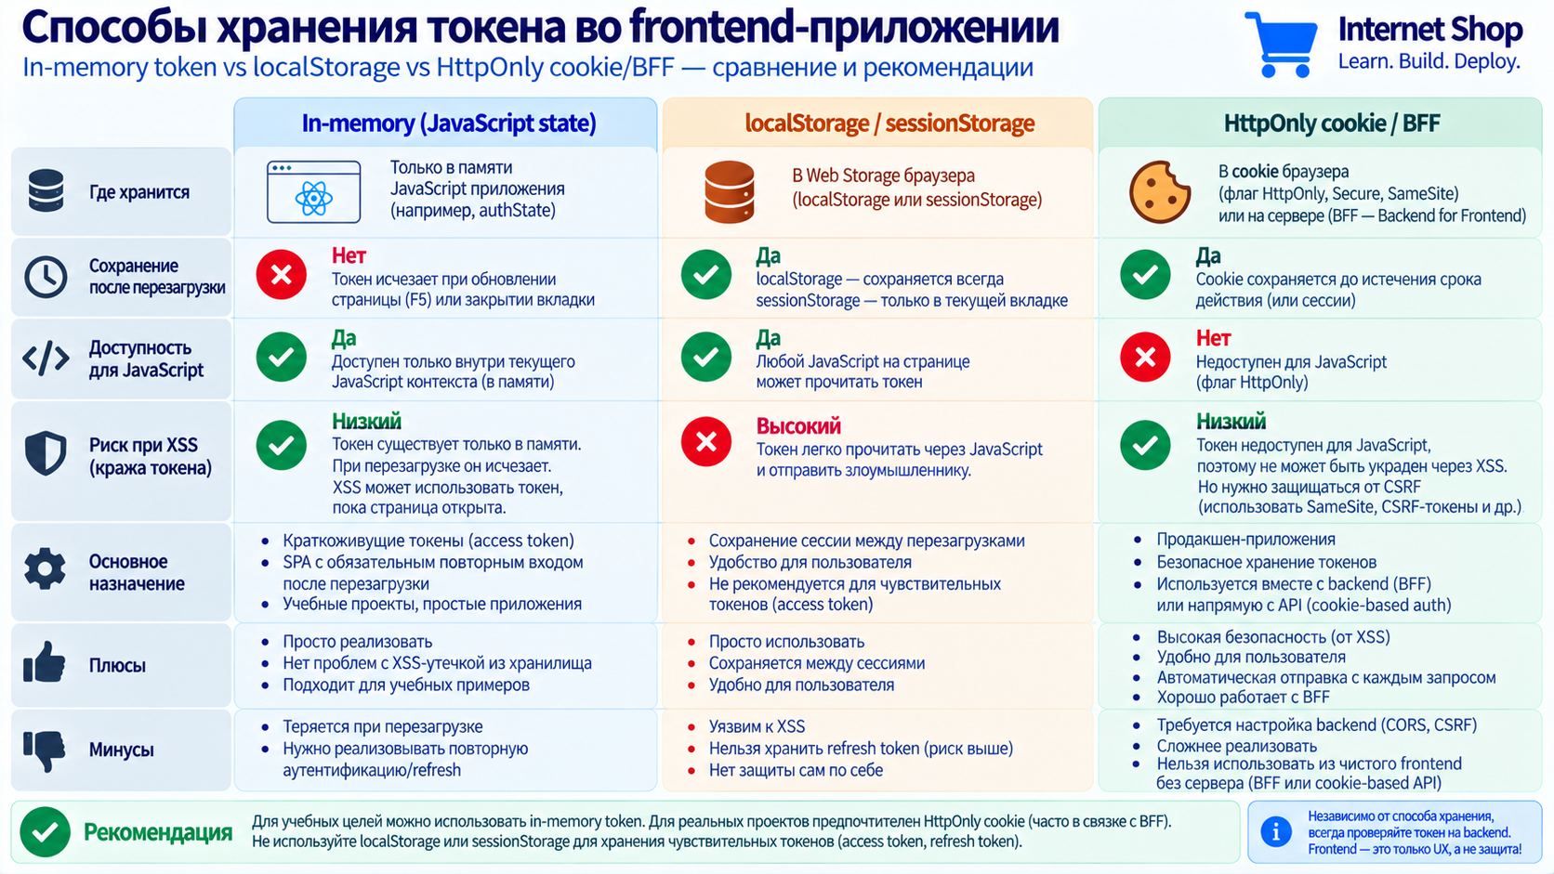
In-memory token vs localStorage vs HttpOnly cookie/BFF

Slide 40
HttpOnly cookie
• Cookie с HttpOnly недоступна через document.cookie.
• Browser может отправлять её автоматически с HTTP-запросами.
• Secure ограничивает отправку HTTPS.
• SameSite управляет cross-site отправкой.
• Cookie снижает риск кражи token через JavaScript, но требует защиты от CSRF в подходящих сценариях.
РО 4.4 • Frontend Authentication • Auth State
40

Slide 41
Fetch и cookies
• Для same-origin requests credentials включаются по умолчанию.
• Для cross-origin cookie requests обычно требуется credentials: include.
• При cross-origin сценарии сервер также должен корректно настроить CORS.
• SameSite может запретить отправку cookie независимо от credentials.
• Подробно разберём это на следующем занятии.
РО 4.4 • Frontend Authentication • Auth State
41

Slide 42
Reauthentication для чувствительных действий
• Даже authenticated session не означает, что любая критичная операция должна выполняться без повторной проверки.
• Смена password или email может требовать повторный ввод credentials.
• Платёжные и другие критичные действия могут требовать дополнительное подтверждение.
• Frontend должен уметь показать reauthentication flow, но решение принимает backend.
РО 4.4 • Frontend Authentication • Auth State
42

Slide 43
Frontend authentication checklist
✓
Иметь единый auth state
✓
Не делать logout при 403
✓
Использовать состояния loading, guest и authenticated
✓
Очищать sensitive UI при logout
✓
Использовать route guards только для UX
✓
Не хранить JWT в localStorage/sessionStorage
✓
Не считать role во frontend доказательством права
✓
Для persisted session проектировать HttpOnly cookie/BFF
✓
Централизованно обрабатывать 401
✓
Всегда оставлять реальную проверку backend
РО 4.4 • Frontend Authentication • Auth State
43

Slide 44
Мини-практика: protected frontend
Добавьте auth state, hash-routing и guards для страниц Internet Shop.
Задание
Критерии проверки
• Создать состояния guest/loading/authenticated
• Создать routes #/, #/login, #/orders, #/profile, #/admin
• Реализовать requireUser()
• Реализовать requireAdmin()
• Перерисовывать navigation после login/logout
• Обрабатывать 401 как потерю Authentication
• Обрабатывать 403 без logout
• Проверить поведение после reload
• Guest не открывает protected pages через UI
• User открывает orders/profile
• User не открывает admin UI
• Admin видит admin navigation
• 401 переводит frontend в guest
• 403 оставляет пользователя authenticated
• Backend endpoints по-прежнему защищены независимо от frontend
РО 4.4 • Frontend Authentication • Auth State
44

Slide 45
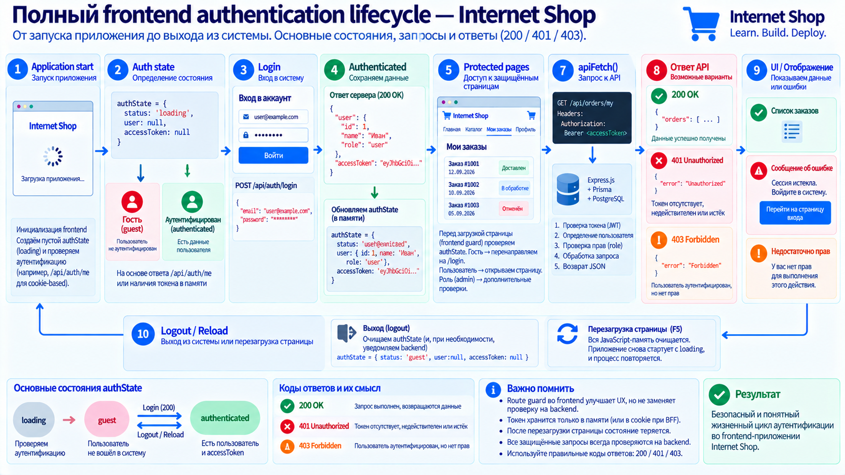
Полный frontend authentication lifecycle Internet Shop

Slide 46
Главная граница доверия
• Frontend-код выполняется на устройстве пользователя.
• Пользователь может изменить DOM, JavaScript и запросы.
• Поэтому frontend auth state нельзя использовать как окончательное доказательство доступа.
• Backend проверяет credentials, session/token, role и ownership.
• Frontend отражает результат этих проверок в интерфейсе.
РО 4.4 • Frontend Authentication • Auth State
46

Slide 47
Контрольные вопросы
1
1. Чем frontend auth state отличается от server-side Authentication?
6
6. Почему при 403 не нужно выполнять logout?
2
2. Зачем нужно состояние loading?
7
7. Что происходит с in-memory JWT после reload?
3
3. Что делает route guard?
8
8. Почему localStorage не является безопасным хранилищем authentication token?
4
4. Почему route guard не защищает REST API?
9
9. Что такое auth bootstrap?
5
5. Что должен сделать frontend при 401?
10
10. Зачем нужны HttpOnly cookies или BFF для persisted browser session?
РО 4.4 • Frontend Authentication • Auth State
47

Slide 48
Итоги занятия
1
Frontend хранит UI-состояние Authentication, но backend остаётся источником истины.
6
403 означает недостаточные права, но Authentication сохраняется.
2
Полезно явно моделировать loading, guest и authenticated.
7
Logout должен очищать state и sensitive UI.
3
Protected pages используют route guards для навигации и UX.
8
In-memory token исчезает после reload.
4
Role-aware UI не заменяет server-side Authorization.
9
JWT не следует переносить в localStorage только ради persistence.
5
401 означает потерю действительной Authentication и обычно переводит UI в guest.
10
Persisted browser session обычно проектируют через HttpOnly cookie/session или BFF.
РО 4.4 • Frontend Authentication • Auth State
48

